Slide 1
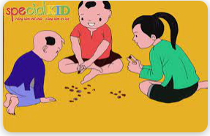
Trò chơi CẮP CUA

Slide 2
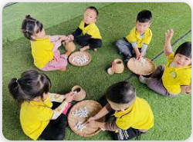
*Cách chơi:
Chơi theo nhóm 4-6 bạn. Trẻ ngồi vòng tròn, đồ chơi đặt ở giữa.
Hai tay trẻ nắm lại, đan các ngón vào nhau, hai ngón tay trỏ duỗi ra làm càng cua cắp đúng loại đồ chơi theo màu mình cần cắp rồi cho vào rổ.
*Luật chơi:
Khi cắp trẻ phải khéo léo, không để cho ngón tay chạm vào đồ chơi bên cạnh, nếu bị chạm sẽ nhường quyền cắp cho bạn kế tiếp. Ai cắp hết đồ chơi theo đúng màu của mình trước là thắng cuộc.

